Slide 1
МИНИСТЕРСТВО ОБРАЗОВАНИЯ И МОЛОДЕЖНОЙ ПОЛИТИКИ СВЕРДЛОВСКОЙ ОБЛАСТИ ГОСУДАРСТВЕННОЕ БЮДЖЕТНОЕ ОБЩЕОБРАЗОВАТЕЛЬНОЕ УЧРЕЖДЕНИЕ СВЕРДЛОВСКОЙ ОБЛАСТИ «Новоуральская школа №1, реализующая адаптированные основные общеобразовательные программы» (ГБОУ СО «Новоуральская школа №1»)
Автоматизация звуков с помощью наглядно-игровых приёмов
Учитель-логопед Голованова Галина Романовна

Slide 2
Звуки – основной строительный материал человеческой речи, и только при их чёткой, точной передаче речь может быть понятна правильно, а значит – служить средством общения. Т.А. Ткаченко

Slide 3
Автоматизация звука
- этап при коррекции неправильного звукопроизношения, следующий после постановки нового звука; направлен на формирование правильного произношения звука в связной речи; заключается в постепенном, последовательном введении поставленного звука в слоги, слова, предложения и в самостоятельную речь.

Slide 4
Для автоматизации звука используются приемы отраженного повторения и самостоятельного называния языковых единиц по картинкам, схемам, символам.
Работа идет последовательно и постепенно, от простого к сложному.
Многократное повторение речевого материала в период работы по автоматизации звуков не вызывает интерес и утомляет ребёнка.
Причины:
- отсутствие мотивации;
- однообразие средств, предъявляемых ребёнку.

Slide 5
Цель: добиться правильного произношения поставленного звука во всех формах речи с помощью наглядно – игровых приёмов.

Slide 6
Задачи
Коррекционно- образовательные:
Введение звука в слоги, с помощью наглядно-игровых приёмов.
Введение звука в слова и фразы с помощью наглядно-игровых приёмов.
Введение звука в связную речь с помощью наглядно-игровых приёмов.
Коррекционно- развивающие:
Пробудить в ребенке желание самому активно участвовать в процессе исправления звукопроизношения;
Расширить и обогатить диапазон наглядно-игровых умений и навыков;
Повысить познавательную активность и работоспособность детей;
Активизировать процессы восприятия, внимания, памяти;
Коррекционно-воспитательные:
Плавно регулировать поведенческие трудности детей, постепенно приучая их подчиняться правилам игры;
Увеличить объем коррекционного воздействия, включив игровые упражнения в различные режимные моменты.

Slide 7
Ожидаемый результат:
1. Создание полноценного дидактического обеспечения в процессе коррекции звукопроизношения в кабинете учителя-логопеда.
2. Для ребенка:
Умение правильно произносить звуки.
Умение выделять звуки в слове.
Проявление речевой активности, самостоятельности, инициативы.
Совершенствование фонематических процессов, мелкой моторики, познавательной сферы.

Slide 8
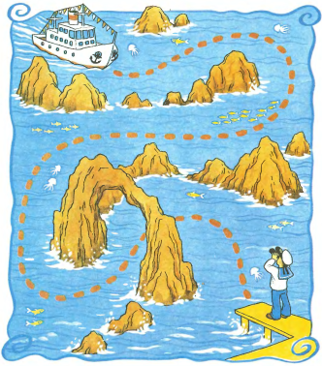
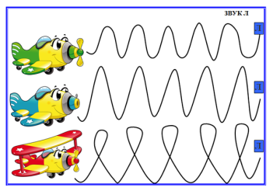
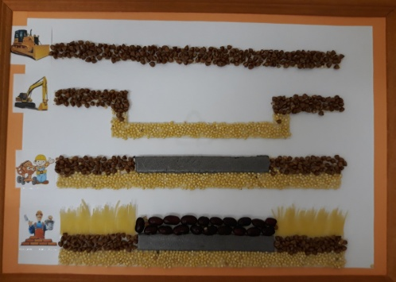
Этапы автоматизации: Закрепление звука изолированно
Игра «Лесенка»
«Звуковая дорожка»

Slide 9
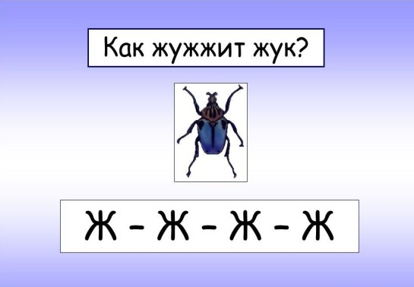
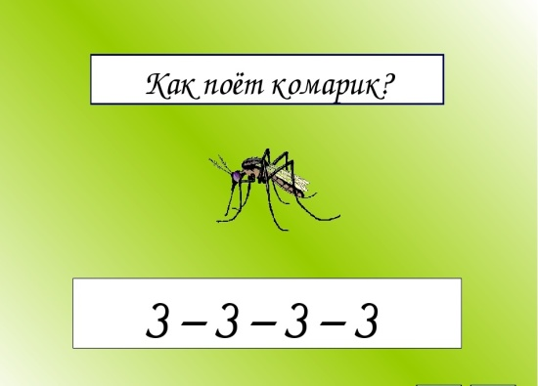
Игровые задания в виде звукоподражаний
«Шумелочки»,
«Свистелочки»,
«Звенелочки»,
«Гуделочки»,
«Рычалочки»,
«Жужжалочки»

Slide 10
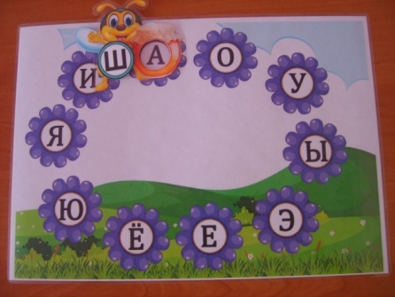
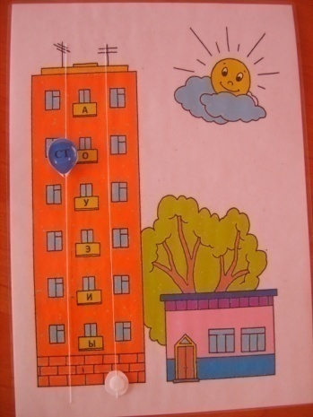
Закрепление звука в слогах
Игра «Подружим звуки»
Слоговые кнопочки

Slide 11
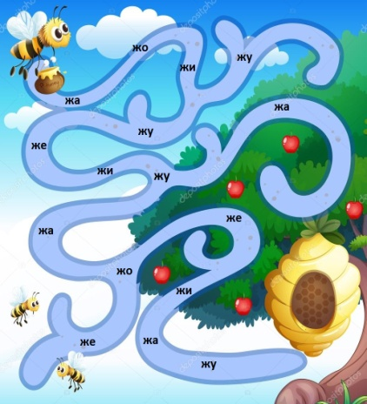
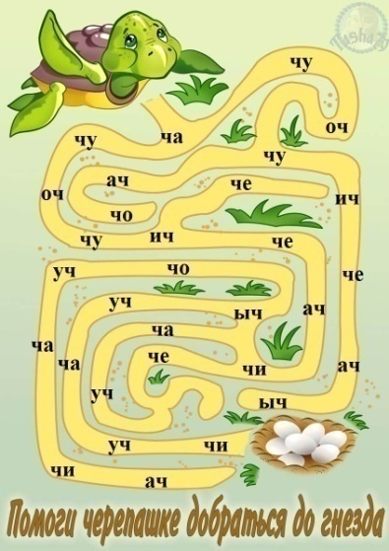
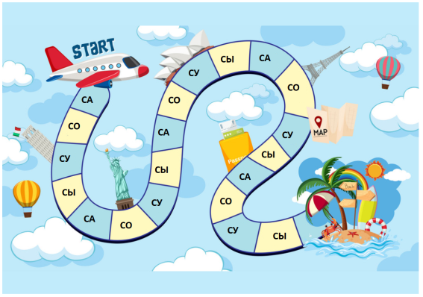
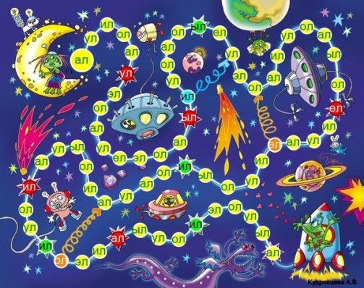
Ходилки, бродилки
Лабиринты

Slide 12
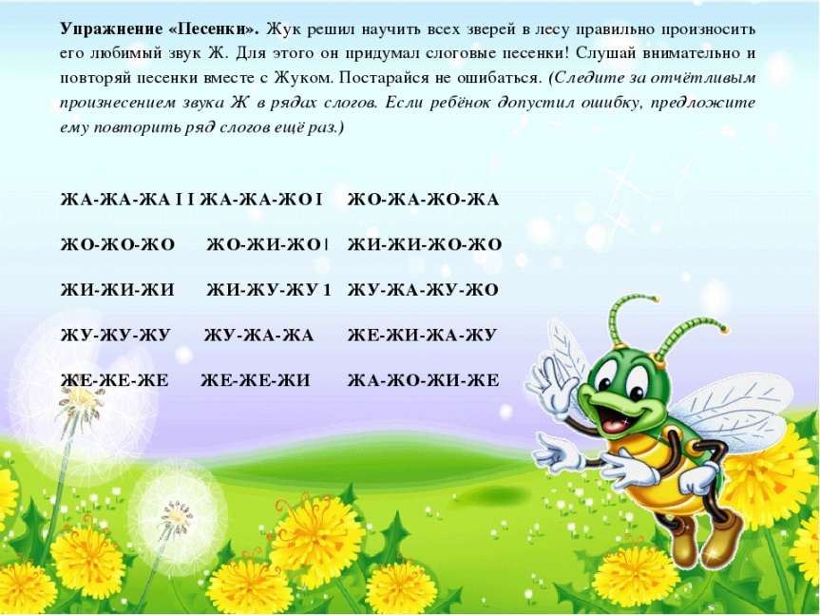
Слоговые песенки

Slide 13
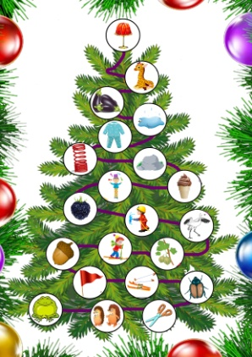
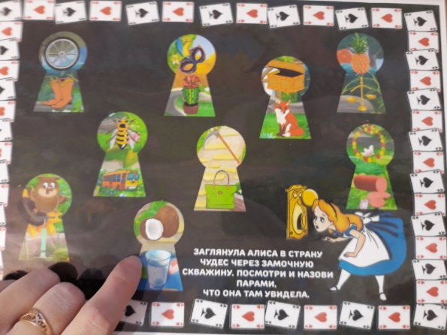
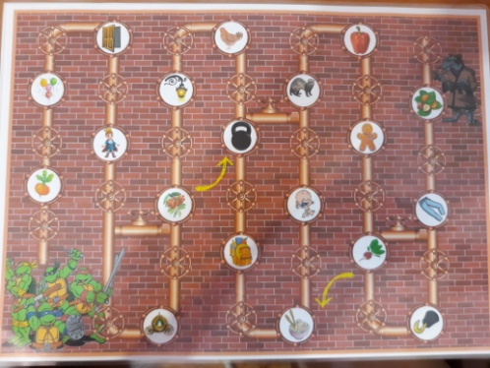
Закрепление звука в словах
Назови слова со звуком
Ходилки, бродилки

Slide 14
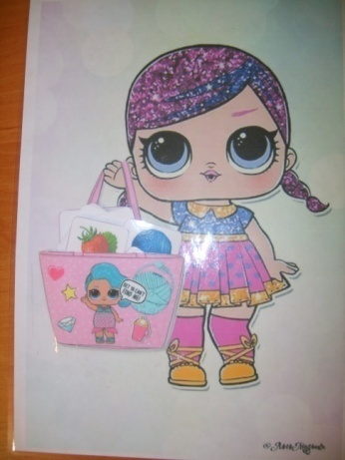
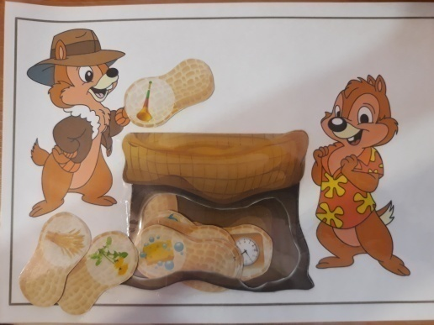
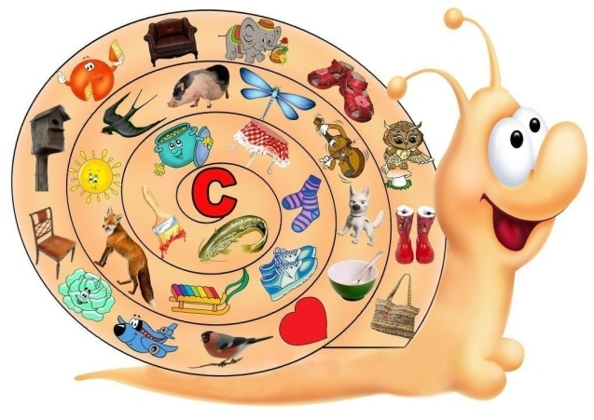
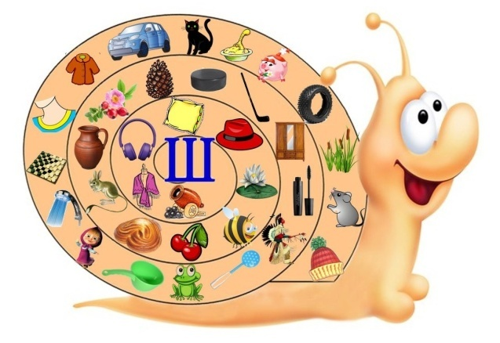
«Улитки»
«Положи в кармашек», «Покорми», «Копилка» и т.д.

Slide 15
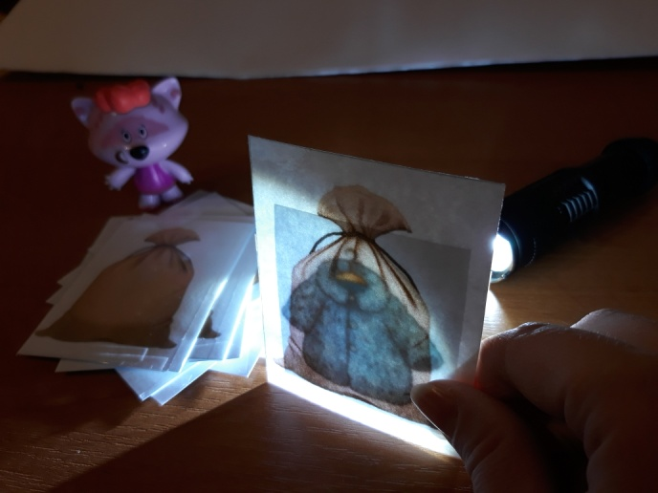
Игры на липучках.
Пример. «Засели рыбок в аквариум»
Логопедическое домино
Пример. Инструменты со звуком [р].
Игры с фонариком.
Пример. «Что в мешке у енота ?»

Slide 16
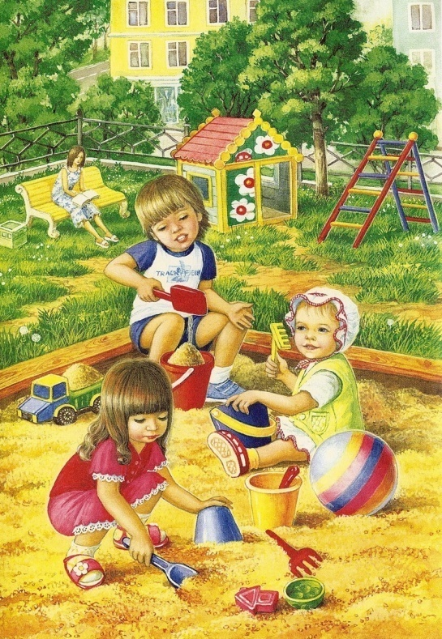
Автоматизация звука в связной речи
Задания:
1. Составь предложения по картине.
2. Составь рассказ.

Slide 17
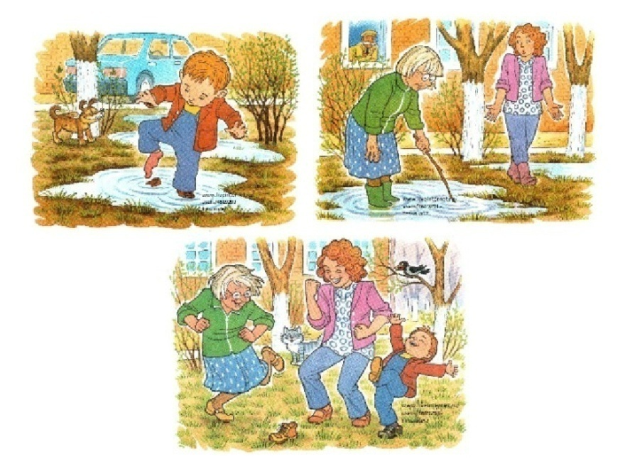
Задание: Составь рассказ по сюжетным картинкам.

Slide 18
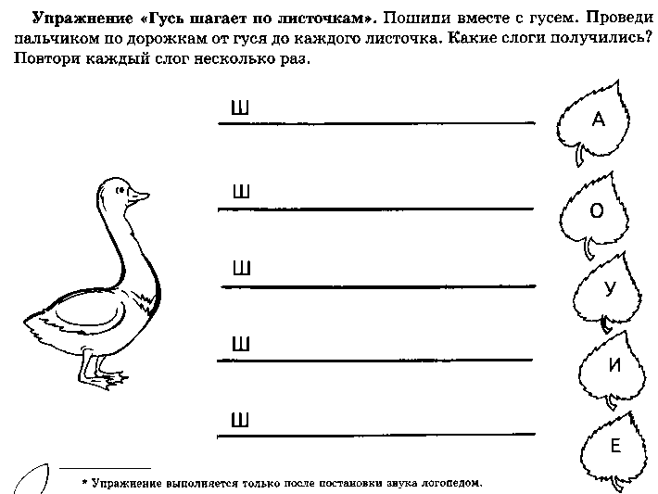
Домашние задания на автоматизацию звуков:
Звукоподражания
«Подружи звуки»

Slide 19
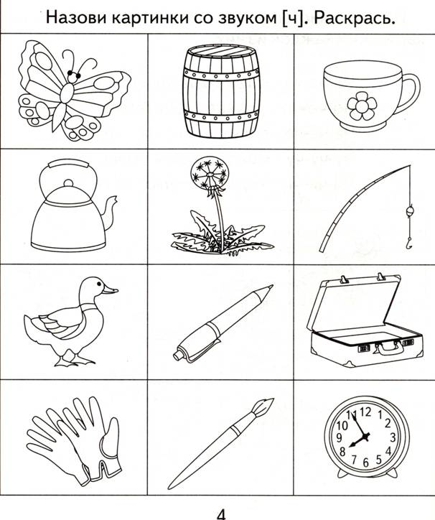
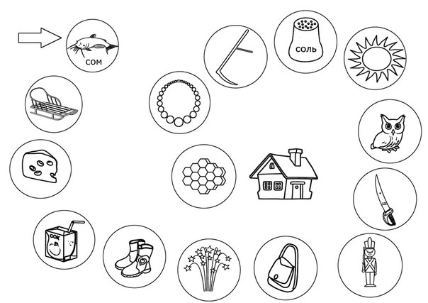
Найди слова со звуком
Ходилки-раскраски

Slide 20
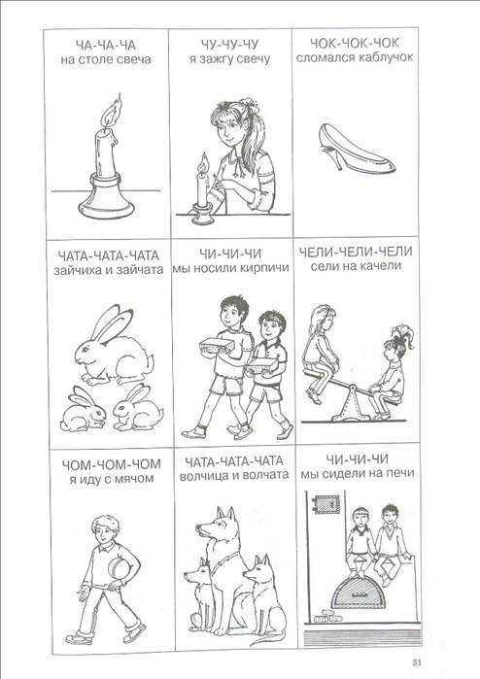
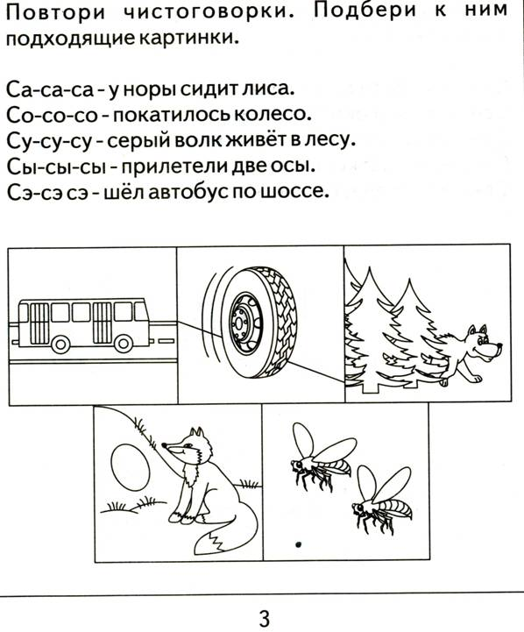
Чистоговорки в картинках
Посчитай

Slide 21
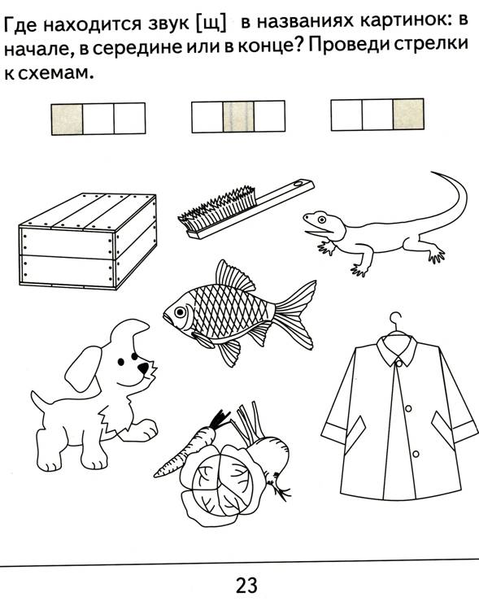
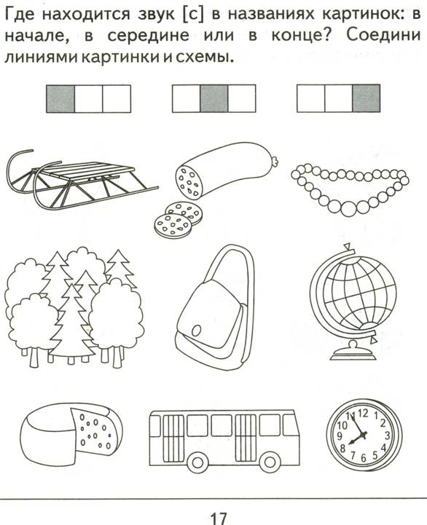
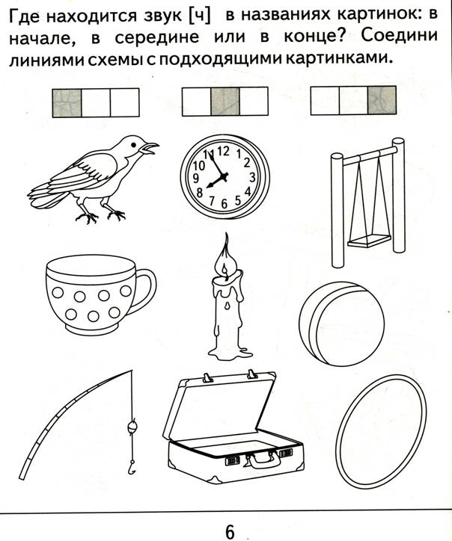
Определи место звука в словах

Slide 22
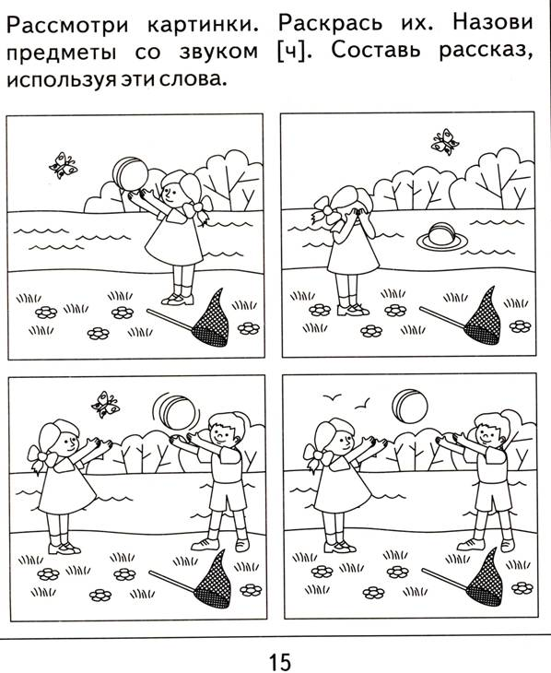
Придумай предложения
Составь рассказ

Slide 23
углубленная работа по автоматизации звуков с использованием наглядно-игровых приемов вызывает интерес детей к логопедическим занятиям, тем самым позволяя ускорить процесс автоматизации звуков, а также в целом повышает уровень речевого развития дошкольников. Индивидуальный уровень достижений отчетливо показывает положительную динамику.

Slide 24
Используемая литература: 1. Азова Е.А., Чернова Чернова О.О. Учим звуки [с], [с’]. Домашняя логопедическая тетрадь для детей 5-7 лет. ТЦ Сфера, М, 2014 2. Азова Е.А., Чернова Чернова О.О. Учим звуки [ш], [ж]. Домашняя логопедическая тетрадь для детей 5-7 лет. ТЦ Сфера, М, 2014 3 . Азова Е.А., Чернова Чернова О.О. Учим звуки [л], [л’]. Домашняя логопедическая тетрадь для детей 5-7 лет. ТЦ Сфера, М, 2014 4. Азова Е.А., Чернова Чернова О.О. Учим звуки [р], [р’]. Домашняя логопедическая тетрадь для детей 5-7 лет. ТЦ Сфера, М, 2014 5 . Азова Е.А., Чернова Чернова О.О. Учим звуки [ч], [щ]. Домашняя логопедическая тетрадь для детей 5-7 лет. ТЦ Сфера, М, 2014 6. Азова Е.А., Чернова Чернова О.О. Учим звуки [з], [з’], [ц]. Домашняя логопедическая тетрадь для детей 5-7 лет. ТЦ Сфера, М, 2014 7. Бурдина С.В. Логопедическая тетрадь на звуки [ш], [ж]. Киров, 2016. 8. Бурдина С.В. Логопедическая тетрадь на звуки [с], [с’]. Киров., 2016. 9. Бурдина С.В. Логопедическая тетрадь на звуки [ч], [щ]. Киров., 2016. 10. Бурдина С.В. Логопедическая тетрадь на звуки [л], [л’]. Киров., 2016. 11. Бурдина С.В. Логопедическая тетрадь на звуки [з], [з’], [ц]. Киров., 2016.

